Slide 1
Thứ hai ngày 31 tháng 10 năm 2022
Tiếng Việt
Bài: Ôn tập giữa học kì 1 – Tiết 1 + 2

Slide 2




1
Tìm tên bài đọc ứng với nội dung của bài.
a. Kể về niềm vui của hai anh em.
e. Kể về cậu bé Quang tự tin nói trước lớp.
1. Tôi là học sinh lớp 2.
2. Niềm vui của Bi và Bống
5. Cuốn sách của em
b. Giới thiệu về sách
4. Cái trống trường em
3. Một giờ học
d. Nói về một đồ vật thân thuộc với trường học.
c. Kể về ngày khai trường của 1 bạn học sinh lớp 2.

Slide 3
1. Tôi là học sinh lớp 2
c. Kể về ngày khai trường của 1 bạn học sinh lớp 2.
2. Niềm vui của Bi và Bống
a. Kể về niềm vui của hai anh em.
3. Một giờ học
e. Kể về cậu bé Quang tự tin nói trước lớp.
4. Cái trống trường em
d. Nói về một đồ vật thân thuộc với trường học.
5. Cuốn sách của em
b. Giới thiệu về sách.

Slide 4
2
Chọn đọc 1 bài và trả lời câu hỏi.
TÔI LÀ HỌC SINH LỚP 2
Theo em, vì sao vào ngày khai trường, cá bạn thường muốn đến trường sớm?
CÔ GIÁO LỚP EM
Em thích khổ thơ nào nhất? Vì sao?
NIỀM VUI CỦA BI VÀ BỐNG
Theo em, vì sao Bi và Bống không vẽ tranh cho mình mà lại vẽ cho nhau?
CẦU THỦ DỰ BỊ
Theo em, cầu thủ dự bị là như thế nào?
CÁI TRỐNG TRƯỜNG EM
Vì sao trong những ngày hè trống lại buồn?
EM CÓ XINH KHÔNG?
Cuối cùng, voi em nhận thấy mình xinh nhất khi nào?

Slide 5
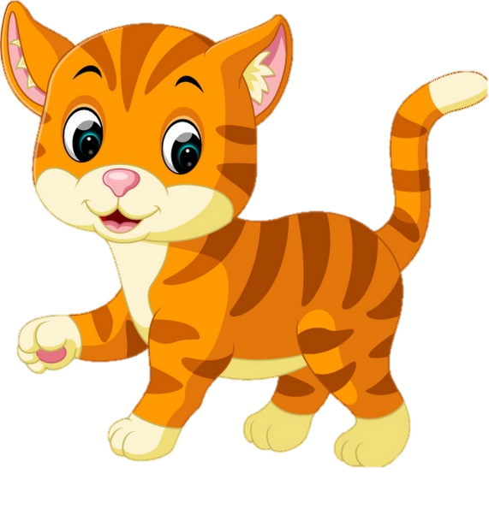
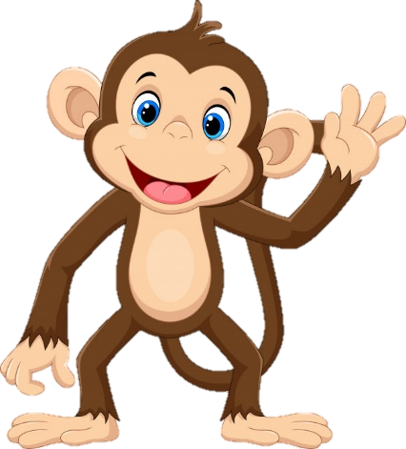
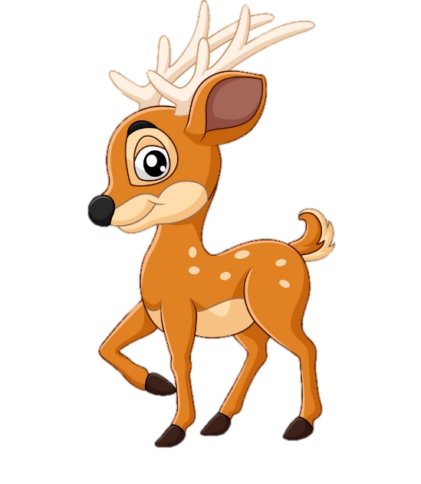
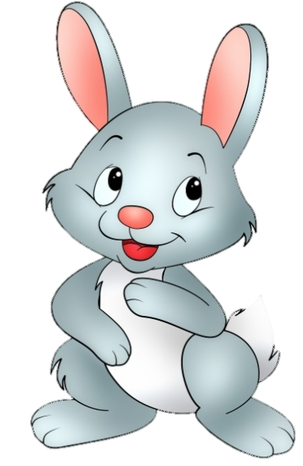
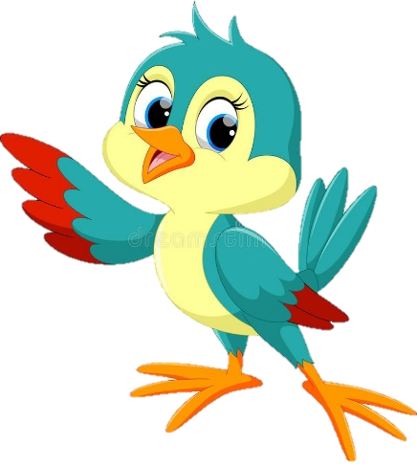
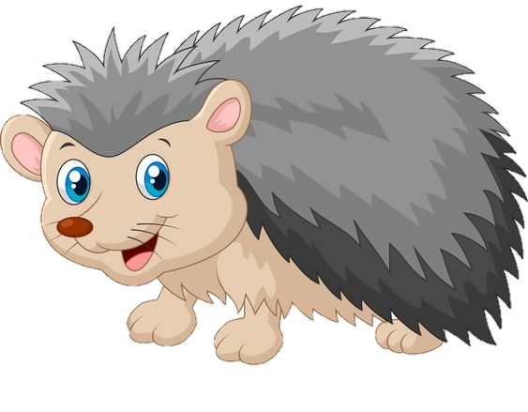
Con vật yêu thích
TÔI LÀ HỌC SINH LỚP 2
Theo em, vì sao vào ngày khai trường, cá bạn thường muốn đến trường sớm?
NIỀM VUI CỦA BI VÀ BỐNG
Theo em, vì sao Bi và Bống không vẽ tranh cho mình mà lại vẽ cho nhau?
EM CÓ XINH KHÔNG?
Cuối cùng, voi em nhận thấy mình xinh nhất khi nào?
CẦU THỦ DỰ BỊ
Theo em, cầu thủ dự bị là như thế nào?
CÔ GIÁO LỚP EM
Em thích khổ thơ nào nhất? Vì sao?
CÁI TRỐNG TRƯỜNG EM
Vì sao trong những ngày hè trống lại buồn?
Notes:
Trò chơi. Cho HS chọn con vật và làm theo yêu cầu của bài.

Slide 6

Củng cố - dặn dò
? Em thích bài đọc nào nhất? Vì sao?
- Luyện đọc lại các bài; tìm thêm và đọc các bài đọc khác về chủ đề mà mình đã học.
- Xem trước bài sau : Ôn tập tiết 3,4

Slide 7

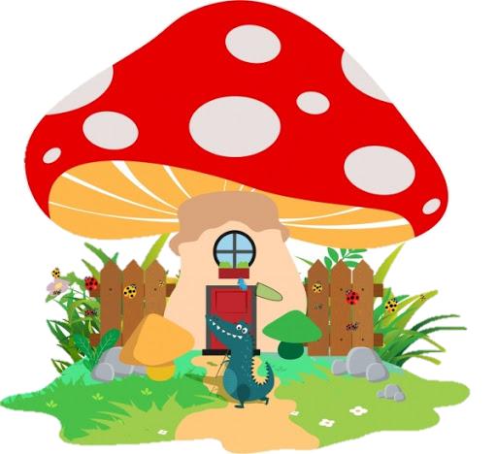
Tạm biệt và hẹn gặp lại
các con vào những tiết học sau!

